Slide 1
Водохранилища и пруды
Лекция 4

Slide 2
Вопросы:
1. Общая характеристика крупнейших водохранилищ Беларуси
2. Типы водохранилищ.
3. Значение водохранилищ в народнохозяйственном комплексе.
4. Типы прудов и их распределение по территории Беларуси.

Slide 3
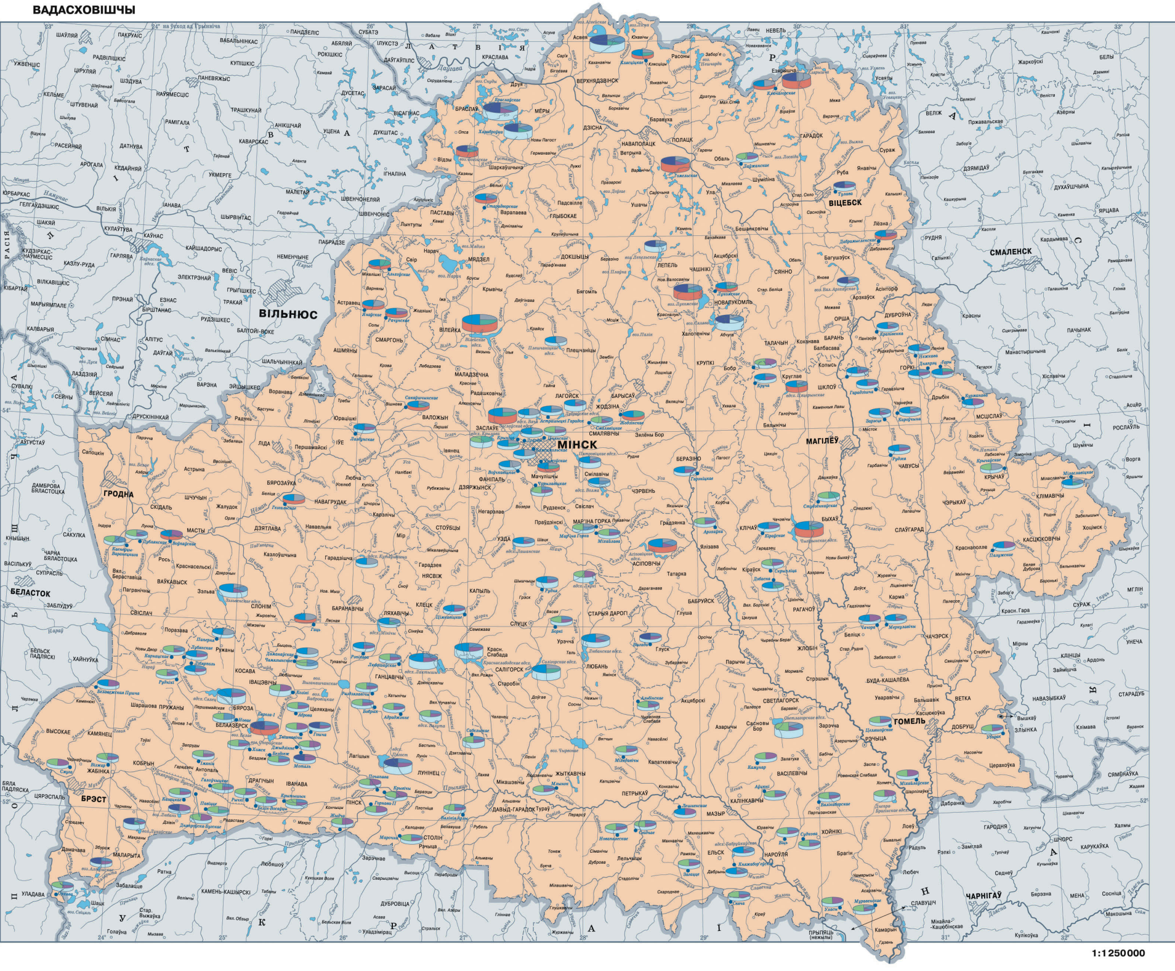

Slide 5
№ | Название Водохранилища | Местоположение (область, район) | Водный Объект | Полный объем, млн. м³ | Площадь, км²
Бассейн р. Западная Двина
1 | Селявское | Минская, Крупский | р. Югна | 61.0 | 24.5
2 | Лукомское | Витебская, Чашникский | оз. Лукомское | 243.0 | 36.7
3 | Лепельское | Витебская, Лепельский | р. Улла | 74.67 | 10.24
4 | Езерищенское | Витебская, Городокский | р. Оболь | 65.4 | 17.08
5 | Дружба Народов | Витебская, Браславский | р. Дрысвята | 313.0 | 44.5
6 | Освейское | Витебская, Верхнедвинский | Канал Дегтяревка | 104.0 | 52.8
7 | Хоробровка | Витебская, Миорский | р. Вята | 128.65 | 31.97
8 | Браславское | Витебская, Браславский | р. Друйка | 584.7 | 104.3
Бассейн р. Неман
9 | Вилейское | Минская, Вилейский | р. Вилия | 260.0 | 77.0
Бассейн р. Днепр
10 | Чигиринское | Могилевская, на границе Кировского и Быховского | р. Друть | 62.58 | 26.4
11 | Заславское | Минская, Минский | р. Свислочь | 108.0 | 26.86
12 | Светлогорское | Гомельская, Светлогорский |  | 64.4 | 14.4
Бассейн р. Припять
13 | Селец | Брестская, Березовский | р. Ясельда | 56.3 | 20.7
14 | Погост | Брестская, Пинский | р. Бобрик, оз. Погостское | 54.48 | 16.16
15 | Солигорское | Минская, Солигорский | р. Случь | 55.9 | 23.1
16 | Краснослободское | Минская, Солигорский | р. Морочь | 69.5 | 23.65
17 | Локтыши | Брестская, Ганцевичский | р. Лань | 50.2 | 18.9

Slide 6
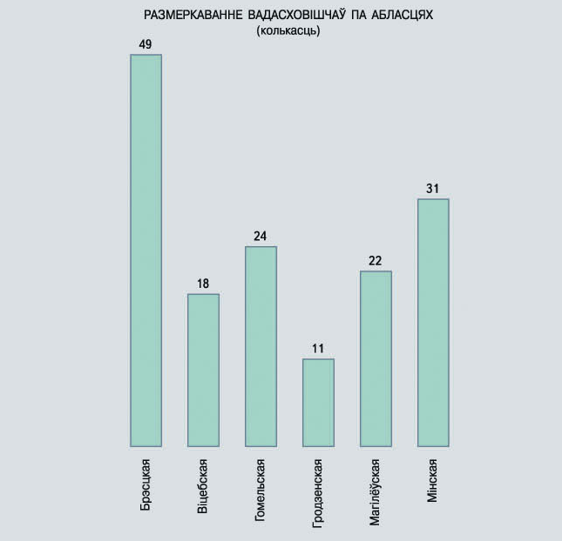

Slide 7
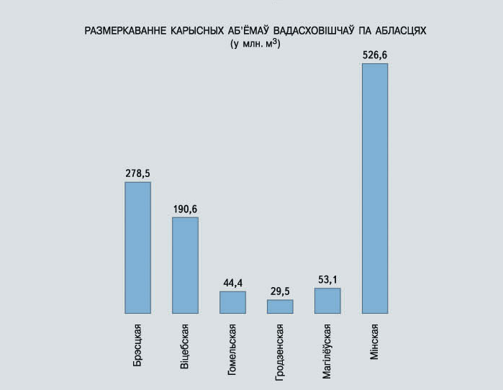

Slide 8
Типизация водохранилищ Беларуси
Типизация водохранилищ
По характеру образующих котловин | По морфологическим признакам | По соотношению морфометрических и гидрологических показателей | По характеру колебания уровней
1. Речные (русловые; долинные) 2. Озерные (котловинные) 3. Озерно-речные (озерно-русловые; озерно-долинные) 4. Искусственные (котловинообразные) | 1. Поозерский 2. Центральных водораздельных возвышенностей и прилегающих равнин 3. Полесский | 1. Малые мелководные 2. Малые и небольшие не глубокие 3. Средние сложные 4. Среднеглубокие 5. Глубокие | 1. Малые суточного, недельного, сезонного регулирования (устойчивого режима) 2. Малые и небольшие преимущественно сезонного регулирования (устойчивого режима) 3. Небольшие сезонного регулирования (неустойчивого режима) 4. Средние многолетнего регулирования (неустойчивого режима)

Slide 9
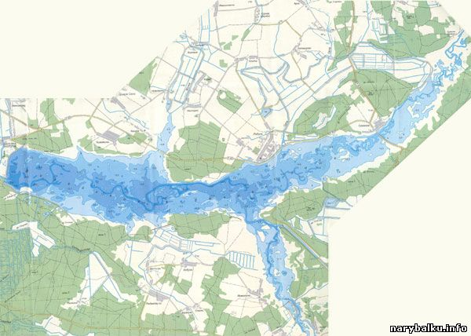
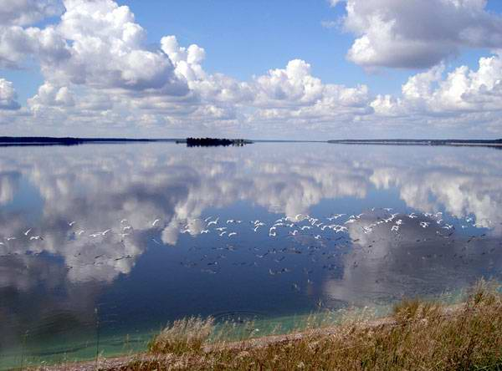
Вилейское водохранилище

Slide 10
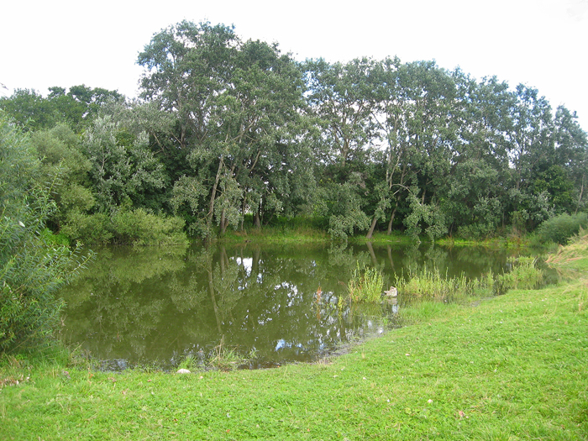
Типы прудов:
Речные или русловые
Овражно-балочные
Наливные
Карьерные

Slide 11
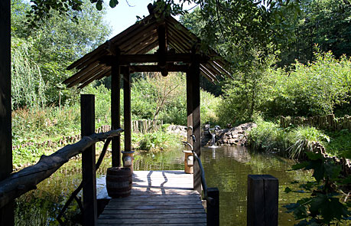
Использование прудов
Орошение
Хозяйственно-бытовое водоснабжение
Противопожарные цели
Рыборазведение
Рекреационная деятельность

